Slide 1
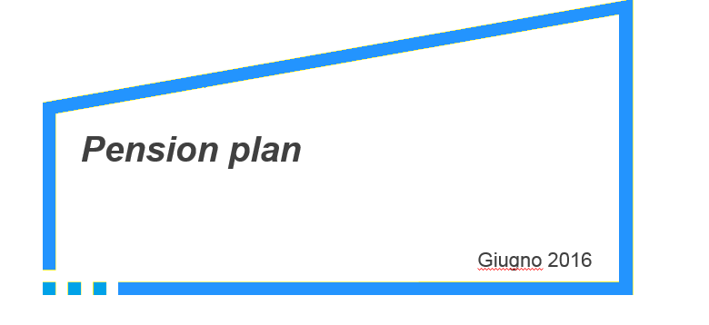

Raccolta dei dati relativi al dato associativo per la rappresentatività delle organizzazioni sindacali per la contrattazione collettiva nazionale di categoria
19 dicembre 2019
Direzione Centrale Entrate

Slide 2

Quadro generale
    Convenzione INPS/INL-Confindustria/Sindacati
Il 19 settembre 2019 è stata stipulata la convenzione fra l’INPS, INL, Confindustria, CGIL, CISL, UIL per l’attività di raccolta, elaborazione e comunicazione dei dati relativi alla rappresentanza delle organizzazioni sindacali per la contrattazione collettiva nazionale di categoria. La convenzione definisce:
Il processo di rilevazione del numero delle deleghe delle organizzazioni sindacali, con distinta indicazione del numero degli iscritti appartenenti a UP con più di 15 dipendenti. Sull’argomento è stata emanata la circolare INPS n.146 del 6 dicembre 2019;
L’impegno delle parti cofirmatarie incluse le modalità di raccolta ed elaborazione dei dati elettorali;
Le modalità di trasmissione dei dati elettorali da parte dell’INL all’INPS;
L’attività di ponderazione dei dati da parte dell’INPS.

Slide 3
Competenze e soggetti coinvolti
    Competenze dell’INPS
L’Istituto è incaricato di svolgere numerose attività all’interno della produzione e gestione dei dati e del monitoraggio degli stessi:
Rilevazione del numero delle deleghe tramite UniEmens attraverso l’inserimento di uno specifico codice per CCNL e di un codice identificativo per ogni organizzazione sindacale;
Elaborazione dei dati raccolti tramite la combinazione di codice CCNL – codice OO.SS. determinando il numero di iscritti per ciascuna organizzazione sindacale di categoria su base nazionale;
Ricezione dei dati elettorali trasmesso dalle ITL;
Ponderazione dei dati.

Slide 4
Competenze e soggetti coinvolti
    Competenze degli altri soggetti
Confindustria si impegna a comunicare tempestivamente all’Istituto le eventuali variazioni nell’assetto dei CCNL dell’area di sua rappresentanza e le sottoscrizioni e le adesioni al Testo Unico sulla Rappresentanza, fornendo il censimento delle organizzazioni sindacali firmatarie ed aderenti al TU;
L’INL provvederà a raccogliere i dati elettorali relativi alla elezione della RSU a livello territoriale e a trasmetterli all’INPS;
Il Comitato di Gestione riceve i dati elaborati dall’INPS e ne cura la pubblicizzazione.

Slide 5
Confindustria–Cgil, Cisl, Uil. La rappresentanza sindacale
La misurazione della rappresentatività della OO.SS.
  Dato associativo
  Numero aderenti OO.SS.
  su totale iscritti alle OO.SS.
  «Rasi» INPS
  Dato elettorale
  Numero voti OO.SS.
  su totale votanti Rsu/Rsa
  OO.SS./OO.DD + INL + INPS
  Ponderazione risultati
  INPS
  Proclamazione risultati
  Comitato di Gestione

Slide 6

Flusso del processo
Raccolta dato associativo
Soggetto
Fase preliminare
Confindustria
1
Comunicazione delle liste all’INPS
Informazioni da comunicare:
elenco CCNL;
Organizzazioni sindacali firmatarie o aderenti al Testo Unico.
Soggetto
Fasi della procedura
Azienda
2
Accesso cassetto previdenziale aziende
Attribuzione codice 0R per ciascuna matricola
Informazioni da inviare:
CCNL applicato;
Iscritti per ciascuna organizzazione sindacale.
Invio dati deleghe sindacali
UniEmens
3
Comunicazione dati ai sindacati
Aggregazione dati numero deleghe per CCNL
Elaborazione dati
INPS
Periodo Gen. – Dic.
Anno x
4
Ponderazione dati ricevuti

Slide 7
Flusso del processo
Raccolta dato elettorale e ponderazione
Soggetto
INPS
PONDERAZIONE DATI
INL
INPS
Accesso Ispettorati territoriali
Inserimento dati elezioni sindacali delle RSU
Inoltro dei dati all’INPS
Entro 10 febbraio Anno x+1
(periodo Gen-Dic Anno x)
Entro 15 maggio Anno x+1
Soggetto
COMITATO di GESTIONE
FINE
pubblicizzazione dati
Comunicazione risultati finali al comitato
Entro luglio Anno x+1
Entro Maggio Anno x+1

Slide 8
Modalità di compilazione uniemens/1
Preventivo censimento delle matricole su Cassetto Previdenziale Aziende → Comunicazioni ON-LINE → RASI (Rappresentanza Sindacale).
Una volta selezionata l’applicazione “RASI” (Censimento – Rappresentanza Sindacale), l’utente inserirà una delle matricole associate al codice fiscale dell’azienda, digitando il pulsante di conferma.
L’applicazione mostrerà una finestra di dialogo contenente l’elenco delle matricole associate al codice fiscale dell’azienda.
Seguirà la visualizzazione di un’apposita schermata mediante la quale l’azienda, cliccando sull’apposito bottone “OK”, confermerà l’iscrizione al censimento rappresentanza sindacale CONFINDUSTRIA.
I sistemi informatici centrali attribuiscono alle aziende interessate il codice di autorizzazione “0R” avente il significato di “Azienda che conferisce i dati relativi alla rappresentanza delle organizzazioni sindacali per la contrattazione collettiva nazionale di categoria - industria”.
Nel caso in cui risultino più matricole associate allo stesso codice fiscale, il c.a. 0R sarà attribuito a ciascuna matricola.
Ne consegue che su ciascuna matricola andranno valorizzati i dati relativi alle deleghe sindacali dei lavoratori che fanno capo alla matricola stessa.
Se assente il c.a. 0R e presente la compilazione del dato associativo si avrà un «warning» che invita a censirsi. I dati trasmessi vengono comunque acquisiti ed elaborati.
Se presente il c.a. 0R e assente la compilazione del dato associativo si avrà un «warning» che invita alla sua compilazione. La denuncia può comunque essere trasmessa.

Slide 9
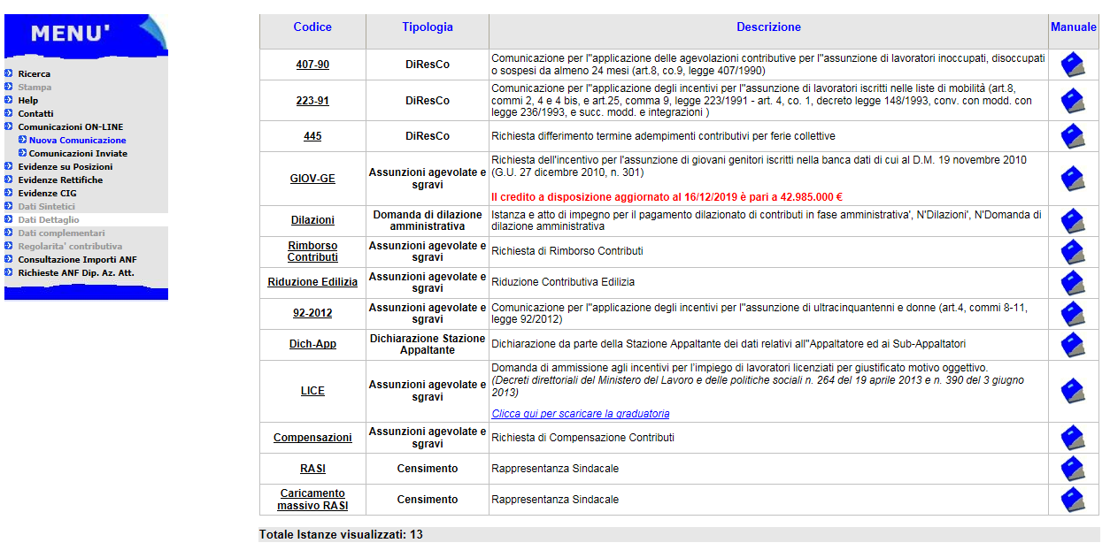
Preventivo censimento delle matricole su:
Cassetto Previdenziale Aziende -> Comunicazioni ON-LINE -> RASI (Rappresentanza Sindacale)

Slide 10
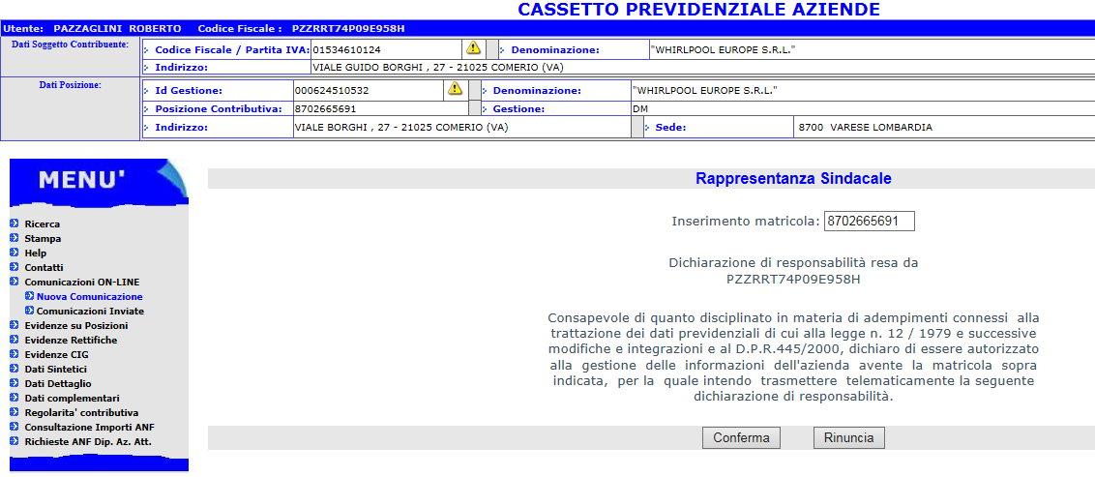
800NNNNNNN

Slide 11
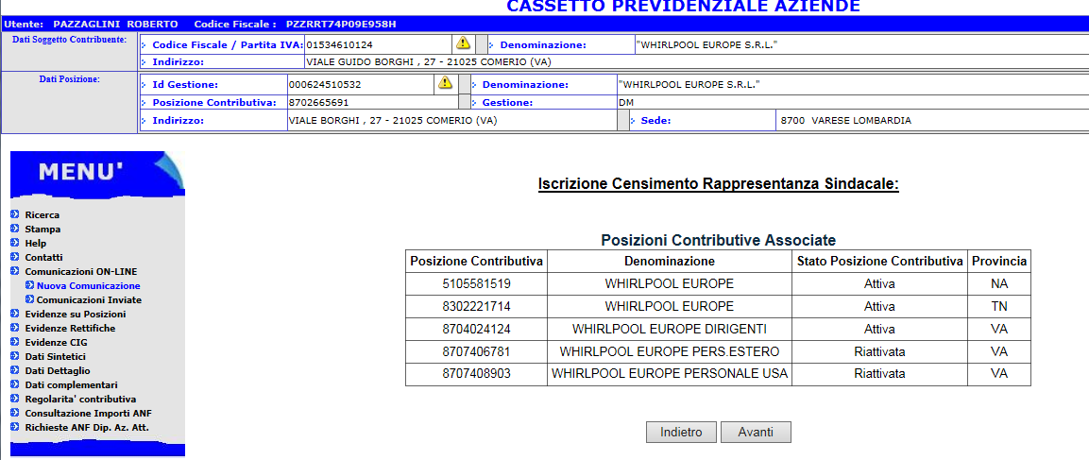

Slide 12
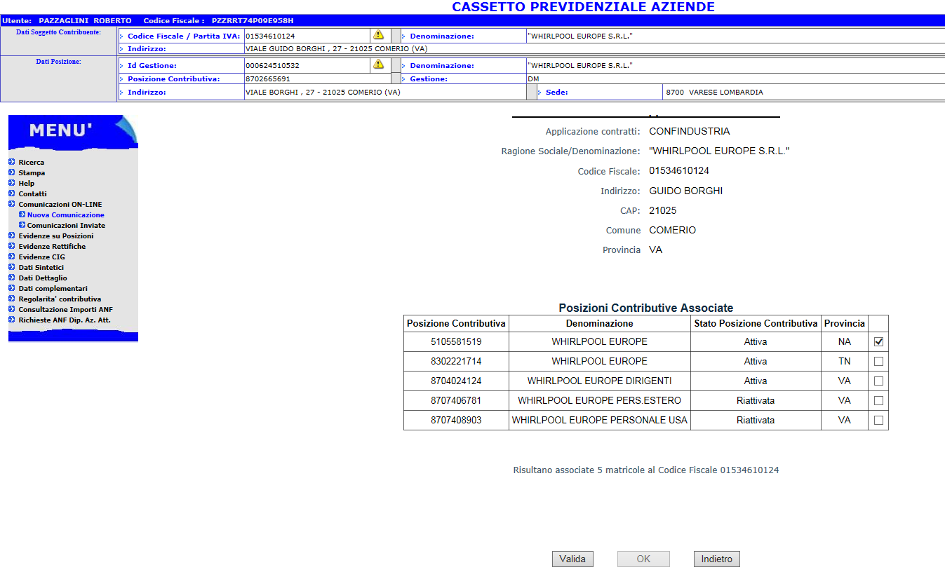
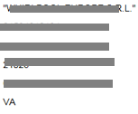
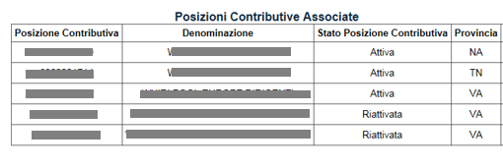

Slide 13
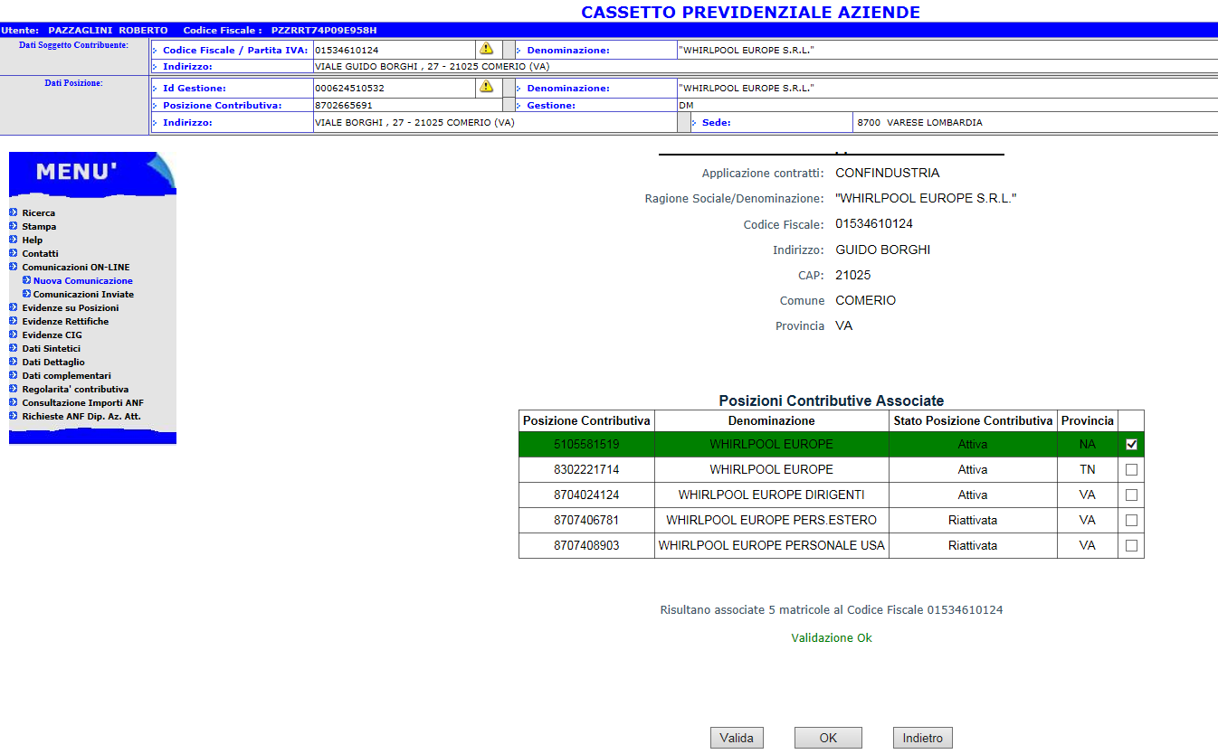

Slide 14
Modalità di compilazione uniemens/2
Elemento <RappresentanzaSindacale>
In <ContrattoRS> vanno inserite le informazioni relative al contratto e alle deleghe sindacali per Federazione di categoria.
ContrattoRS si compone di:
<AnnoMeseRS> va indicato il periodo di riferimento delle informazioni sul contratto e sulle deleghe sindacali.
<CodContrattoRS> va indicato il CCNL.
<CodFederazSindRS> va indicata la Federazione sindacale.
<NumIscrittiRS> va indicato il numero delle deleghe dei dipendenti iscritti alla Federazione sindacale indicata nell’elemento <CodFederazSindRS>, per il contratto indicato in <CodiceContrattoRS> e per la competenza indicata in <AnnoMeseRS>.
<NumIscrittiRSA> va indicato il numero delle deleghe dei dipendenti iscritti alla Federazione sindacale indicata in <CodFederazSindRS> in relazione alle unità produttive che superino i 15 dipendenti e in cui siano presenti RSA ovvero non sia presente alcuna forma di rappresentanza sindacale.

Slide 15
Modalità di compilazione uniemens/3
PRECISAZIONI:
<ContrattoRS> va compilato anche se per il CCNL applicato non esistano iscritti ad alcuna Federazione (in <CodFederazSindRS> va indicato il codice“F99999” ed in <NumIscrittiRS> il valore 0).
<AnnoMeseRS> il dato associativo può anche essere inviato in denunce di competenza successiva, valorizzando opportunamente l’elemento <AnnoMeseRS> (non anteriore a 01/2020).
In <CodContrattoRS> e <CodFederazSindRS> i valori ammessi sono indicati, oltre che negli allegati alla circolare n.146/2019, anche nell’allegato tecnico UniEmens-Appendice B e relativi aggiornamenti.
In <NumIscrittiRS> va indicato il numero delle deleghe in conformità al T.U. sulla rappresentanza (la delega ha effetto dal mese successivo alla comunicazione al datore e la revoca avrà effetto al termine del mese nel quale è stata notificata al datore di lavoro).
Il dato di <NumIscrittiRSA> è un dato eventuale ed il numero indicato in <NumIscrittiRSA> è un di cui di <NumIscrittiRS>.

